Slide 1
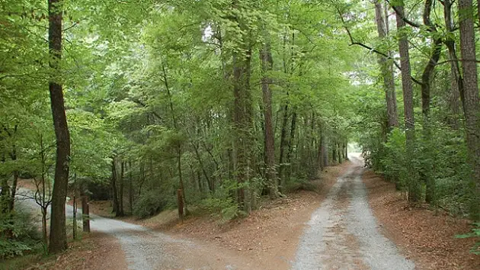
Problemas éticos y morales en lo contemporáneo
Profesores: Roberto González
María de los Ángeles Pérez
4to Medio Formación General

Slide 2
Instrucciones
Lee y reflexiona atentamente las viñetas que aparecen a continuación.
Es importante para este material que formes lazos de empatía con cada caso propuesto, incluyendo las imágenes para obtener el objetivo propuesto.
Debes enviar dos actividades: la actividad de las canciones, y al menos la respuesta a una de las preguntas de las reflexiones finales.
Es necesario que sigas la página de Instagram de filosofía para que puedas complementar el material que esta en este ppt. (@filosofía.nsmi)
Las dudas y cometarios pueden ser consultados a los correos institucionales de cada profesor de filosofía según curso. maria.perez@liceonsmariainmaculada.cl, roberto.gonzalez@liceonsmariainmaculada.cl

Slide 3
…
“De modo que ciertas cosas nos convienen y a lo que nos conviene solemos llamarlo «bueno» porque nos sienta bien; otras en cambio, nos sientan muy mal y a todo eso lo llamamos «malo».

Slide 4
Saber lo que nos conviene, es decir: distinguir entre lo bueno y lo malo, es un conocimiento que todos intentamos adquirir –todos sin excepción- por la cuenta que nos trae.”
Ernesto Savater. Ética para Amador.

Slide 5
Antes de avanzar, hasta ahora, ¿Tienes claro lo qué es la ética?

Slide 6
Ética …
Es el estudio fundamentado de los valores morales que guían el comportamiento humano en la sociedad.
La palabra ética viene del griego ethos que significa 'forma de ser' o 'carácter’.
La ética estudia los principios que deben regir la conducta humana al tratar de explicar las reglas morales de manera racional, fundamentada, científica y teórica.
Se puede decir que la ética es, en este sentido, una teorización de la moral, que incluso ayuda a definir criterios propios sobre lo que ocurre a nuestro alrededor.
Reflexión individual
Construcción de valores universales y necesarios para todxs, por ejemplo: el respeto.

Slide 7
Un ejemplo para comprender la ética:
El respeto es uno de los valores éticos más importantes en la sociedad. Aplicado como máxima (norma universal) para actuar en todos los casos.
Pensémoslo en lo que nos rodea:
Se habla del respeto por la vida, eso implica para todas las vidas. Vidas animales, vidas humanas, vidas de plantas, todos los seres vivientes sin distinción.
Sin embargo, hay sujetos que no respetan tal valor fundamental, haciendo uso de sus facultades éticas para decidir si realizan algo bueno (respeto por la vida) o algo malo (en consecuencia, el ejercicio de la muerte).
Este análisis personal de los valores se hace en función de los valores morales.
Por lo que…

Slide 8
¿Es ético que este niño porte armas disponiéndose a matar por sus ideales?

Slide 9
… ¿Qué es la moral?

Slide 10
Moral…
La moral son las costumbres, normas, tabúes y convenios establecidos por cada sociedad.
La palabra moral deriva de la palabra latina morālis, que significa 'relativo a las costumbres'. La moral, por lo tanto, se centra en la práctica, en las expresiones concretas del comportamiento que derivan del sistema de valores y principios.
En otras palabras, la moral es el conjunto de reglas que se aplican en la vida cotidiana y todos los individuos parte de una comunidad las utilizan continuamente.
Estas normas guían a cada individuo, orientando sus acciones y sus juicios sobre lo que es correcto o incorrecto, es decir, bueno o malo dentro de una escala de valores compartida por el grupo social.
Construcción de una escala de valores respecto de un común.

Slide 11
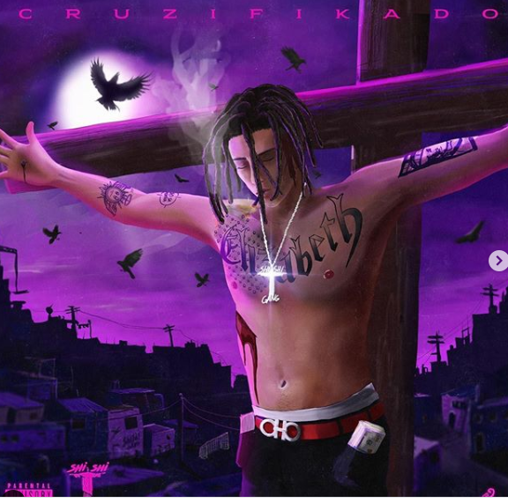
Una de las morales más conocidas en el mundo es la religión católica.
Establece distintas normas y criterios para actuar, por ejemplo, mantener una conducta introspectiva para comunicarse con Dios, rezando. Amar al prójimo por sobre todas las cosas y el cumplimiento de los mandamientos que ha enviado Dios.
El principal referente es Jesucristo y su cruz, el cual se ha sacrificado para salvar a los humanos de sus pecados. Expiarlos de sus culpas.

Slide 12
Que algo sea inmoral en una sociedad, ¿necesariamente significa que sea ilegal? O viceversa ¿Todo lo que es legal es moral?
No, pues las leyes no logran abarcar todo el espectro de los comportamientos de una comunidad. Por ejemplo, en ciertas comunidades no es penado por la ley rayar murallas, en otras si, como en Chile. Sin embargo, la aceptación social de esta costumbre es variable. Para algunas comunidades está bien siendo considerado como arte, para otras mal teniendo la percepción de vandalismo.

Slide 13
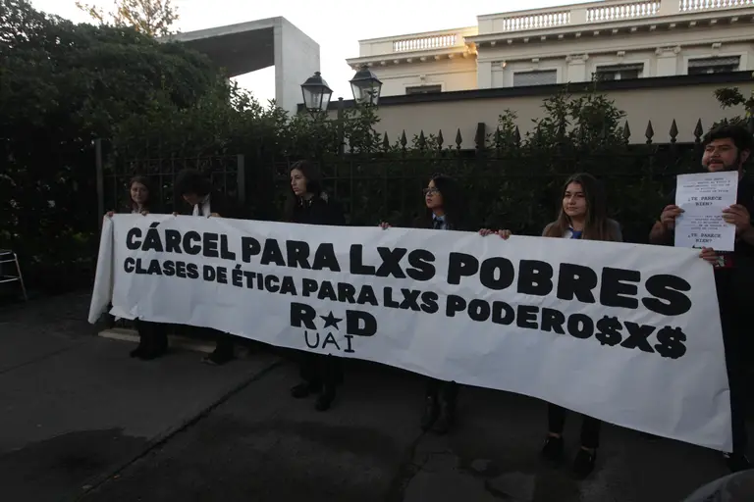
Sin embargo,
Tienen conexión ambas, lo legal de lo moral. Algunas costumbres pueden llegar a convertirse legales y a la inversa lo legal puede convertirse en una conducta moral. Dependiendo de las determinaciones que posea una comunidad para obtener una representación legítima en las instituciones legislativas.
Una acción que es considerada mala, como el desvío de fondos fiscales, que no está tipificada en la ley no recibe sanción punitiva, sino más bien recibe una condena social. De este modo, la sanción sería a modo de lección, es decir, “clases de ética”, pues la falta es a este principio y no a la ley como tal.

Slide 14
PARA PENSAR SEÑORES…

Slide 15
¿Qué pasa cuando el bien moral es sólo la obtención de dinero?

Slide 17
Piensa en el siguiente caso…
Un día vas caminando solx hacia tu casa después de un día de trabajo, eres el únicx que tiene trabajo en casa, eres el sustento de tu hogar, sólo traes tu celular, tu billetera después de un día de paga y una pistola calibre 9mm en la mochila.
Se acerca un auto sin patente a toda velocidad hacia ti. Te sorprendes y sospechas de las intenciones de sus pasajeros.
Rápidamente mantienes a la mano tu pistola.
El auto frena abruptamente detrás de ti, se bajan 3 o 4 sujetos, ya no recuerdas bien… es todo muy rápido.
Te golpean con armas contundentes y obligan a que entregues tu celular y billetera, si te niegas arriesgas tu vida.
Piensas en tu pistola…

Slide 18
¿Decides hacer uso de ella?

Slide 19
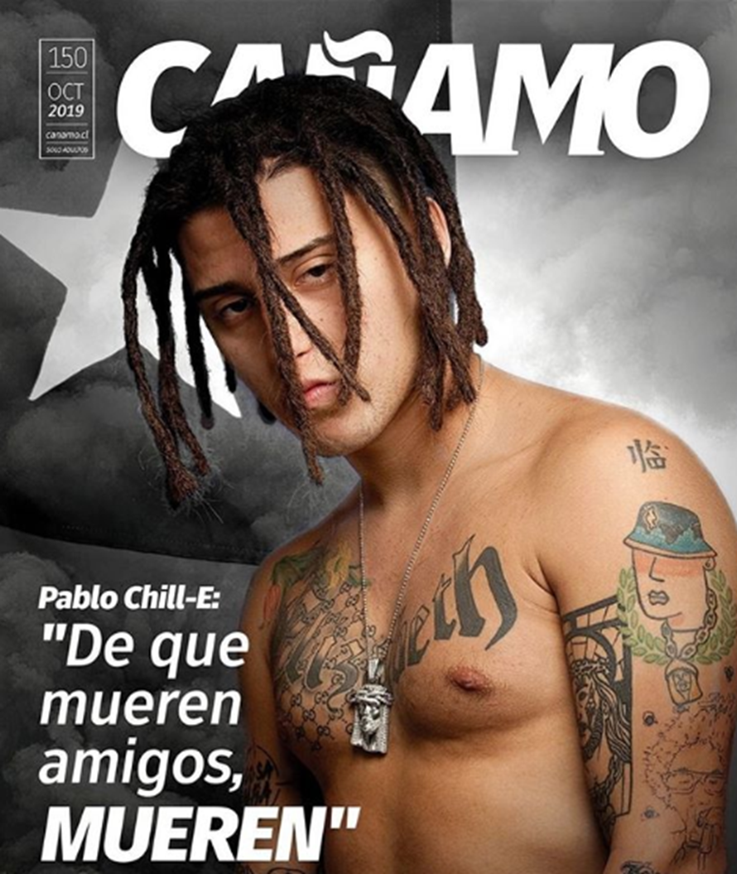
Pregunta por una decisión ética: elección de lo bueno o malo según lo establecido moralmente.
¿Es bueno matar a alguien para sustentar tu vida?

Slide 20
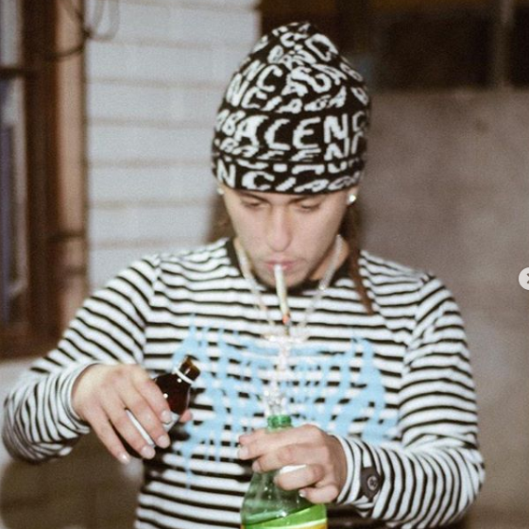
¿Qué sucede cuándo nos dejamos llevar y no tomamos decisiones conscientes, es decir, reflexionándolas más de una vez?

Slide 21
Pero con todo eso, ¿Cuándo se considera un problema ético?
En la necesidad de una toma de decisión para hechos que son partes de nuestra realidad.
Para tales decisiones se aplica la «libertad» de poder decidir, si o no a ciertos problemas.
“Libertad es decidir, pero también, no lo olvides, darte cuenta que estás decidiendo.”
Sin embargo, tal decisión es una decisión consciente, que requiere ser meditada al menos dos veces, todo lo contrario a dejarse llevar. Responde a la pregunta «¿Por qué hacer esto?». Puede aplicarse tanto respecto de normas morales, que todo el mundo ya acepta, como a acciones éticas.

Slide 22
Actividad 1:
1- Escucha y lee la letra de la canción de Julianno Sosa “X Dinero”. (https://www.youtube.com/watch?v=279DoPaEYBg ) o la canción de Cancerbero, “Es épico” (https://www.youtube.com/watch?v=xK8SEUzk7BU)
2- Encuentra y copia en tu cuaderno todos los ejemplos que puedas de reflexiones éticas, dilemas, conflictos y sentimientos morales.
3- Escríbelos por separado, indicando cuáles son “a) reflexiones y elecciones éticas individuales y b) cuáles son dilemas, sentimientos, o problemas morales sociales.
La actividad del punto 3 - deberá ser enviada a cada profesor de filosofía para posteriormente ser REVISADA Y RETROALIMENTADA. Para aclarar los conceptos realiza este breve cuesionario de Google forms https://forms.gle/5vRyaqsatCbbHRZb7

Slide 23
Julianno Sosa, X Dinero
Mafía
Fue por dinero Si hicimo' algo malo en la vida lo siento fue por el dinero Fue por dinero Si hicimo' algo malo en la vida lo siento fue por el dinero Que veníamos de cero
Fue por dinero te hablo de verdad Soy de la calle y con sinceridad Te digo la pauta fue de gravedad Pensaba brijido de menor de edad Buscando una mano y nadie me la da Rodeado de falsos ni uno de verda' Pensando en la cruda que es la realidad Las cuentas no esperan y el tiempo pasa'
Tengo una meta y la debo lograr Una familia al menos que ayudar No quiero ver a mi madre trabajar Me veo perdiendo y tengo que ganar Dejé la escuela por money buscar A los 12 sabía que era robar A los 13 yo ya compraba el pan Ayudé en la casa y nunca fui de hablar
Hablo con Dios y en la noche le pido Que a mi…

Slide 24
Cancerbero, Es épico
Hey Lloro de la arrechera mientras en la acera caigo Escucho a una señora que grita que mataron a Carlos Sólo ahí fue cuando sonreí aliviado, porque Carlos Fue el bastardo que mató a mi hermano Todo es confuso escucho "wiu, wiu, wiu" No veo bien y siento frío, frío, frío Un tipo gritando "el mío, el mío, el mío" Hasta que ya no escuché na' más que un profundo silencio Varios segundo de calma, mi alma al lado de mi cuerpo Me dije: "aún no he ido al más allá" Siento un olor a perfume, veo una luz en un túnel Un fuego que me consume, se empezaba a ver atrás No dejaré que me abrume el fuego, "seguiré hacia el túnel", pensé Pero seguir no pude porque me halaron pa'trás, cayendo en picá' Montañas negras de azufre con un olor a mierda Cuerpos deformados que sufren, caí sobre una piedra Un barco viejo con un viejo me esperaba No me respondía nada; almas en barco golpeaban Él me llevó donde Cerbero Que dijo no morderme porque le gusta mi nombre de rapero Si lo ves de esa forma pude tener suerte Irónica es la vida pero también irónica es la muerte Me desperté ya sentado sobre un estrado Y un jurado de malvados decidirían mi suerte Recuerdo que fui golpeado y trasladado A un sitio en uno de los círculos con un montón de gente "Por vengativo y asesino, te quemarás por siempre Por toda la eternidad como castigo" Vi muchos rostros conocidos y me sentí sorprendido Porque no pensé que estuvieran conmigo Personas que lucían buenas en el mundo Como el Che Guevara incluso, como Juan Pablo II Presuntos Dalai Lamas calcina'os con Mao Y los difuntos Tafari Makonnen y Beethoven juntos Me asombró mucho saber que estaban aquí John F. Kennedy, Lenin, Mahoma y Joseph Smith César y Napoléon salieron de las llamas Porque eran la misma persona que ahora es un tal Obama No entendía nada, pregunté por Cristo Y noté que se burlaban porque nadie lo había visto Otros dijeron que fue un truco de su iglesia Para gobernar al mundo con su majestuosa empresa Charles Russel y Washington José de San Martín y Gandhi
Oh, me falta el aire Y el corazón tucum, tucum, tucum Hoy, va a correr sangre Ya sé por dónde se mueve ese boom
Hoy voy a convertirme en un criminal, ya no creo en nadie A menos que me convierta en un muerto Hoy voy a vengar a mi hermano como le juré a mi padre Diente por diente, ojo por ojo es esto Una bicha prestada porque no soy hampa Pero la rabia que siento no escampa, es tanta que me ahoga Nunca había huelido droga Pero ahora es necesario pa' cumplir con lo que el corazón me implora ¡Siento que se me sale el tórax! La moto a cien por hora Pelo por la bicha y le grito "¿y ahora?" Todo pasa muy chola, en ráfagas descargo A todos esos malandros hasta que ya no escupe la pistola
Y el corazón tucum, tucum, tucum, tucum Y las balas pacaum, pacaum, pacaum, pacaum Y el corazón tucum, tucum, tucum, tucum Y las balas pacaum, pacaum, pacaum

Slide 25
Antes que nada te maldigo! Voy a hacer que sufras el peor de todos los castigos ¿Cómo te atreves a retarme en castellano? Y en este ritmo tan pobre como el suelo donde te has criado Con más razón tú deberías avergonzarte Perder un combate con un homo sapiens, además te explico Se llama Venezuela donde nació este tipo Y tú no puedes maldecirme porque ya yo estoy maldito Eres muy peculiar Y mi deber es explicar que no puedes ganar porque yo lo sé todo Domino los idiomas, los modos, la historia Incluso sé los más recónditos miedos de tu memoria Debo aclarar que hay un factor clave que olvidas Los miedos se van en el momento en que pierdes la vida Se dice que el amor masacra tus insultos Pero yo te mataré con más odio para ser justo A mí tú no me engañas, mediocre adversario ¿Cómo hablar de odio si tu brazo grita lo contrario? Tú le has mentido a todos tus seguidores Con múltiples contradicciones en muchas de tus canciones No entiendes nada a los humanos Yo sueño con amor porque sé que en el fondo nosotros amamos Si canto rabia es para desahogar por dentro Como cuando Cristo echó a los comerciantes de su templo De nuevo hablando tú de cosas que no sabes Eres un imitador, como tu voz, la cual no es tan grave Lo único grave es que te crean Pero aunque la mentira tiene patas, tarde o temprano cojea Me has conmovido ahora que te conozco más, Satanás No comprendes el arte, tampoco la paz Mi voz es más, es más, esta es mi voz que Dios me dio de don Para tenaz usarla cual daga en tu corazón ¿Cómo puedes hablar de Dios si eres ateo? En tus ojos lo veo mientras mi candela te consume Te recuerdo que Dios no existe Y lo que viste en aquel túnel no fue más que simples ángeles comunes Dudar y no creer es algo muy distinto Y si dudo de Dios es porque no lo he visto Aun así insisto en recalcarte lo que contigo aprendí Que reyes habrán muchos, pero siempre tienes que ir a ti (¡Siempre!)
Y el corazón tucum, tucum, tucum Y el corazón tucum, tucum, tucum, tucum Y el corazón tucum, tucum, tucum, tucum Y el corazón tucum, tucum, tucum, tucum, tucum
Yasser Arafat, Cristóbal Colón Isabel de Inglaterra transformada en perra desnuda Supe incluso estaban Bolívar y Buda Son demasiadas dudas, pensamientos vagos Gente buena en el infierno, ¿o es que en algo fueron malos? Por algo están aquí, aunque no lo acepten Debo hallar ahora una manera de huir de la muerte Recordé que en la tierra donde había nacido Existía una leyenda del Diablo con un tal Florentino Obviamente un cuento, pero inteligente Para irme de este infierno, ¡infierno literalmente! Vociferé durante meses, que podía con el jefe Recitando versos entre fuego y heces Hasta que un día apareció un viejo con traje Que me dijo "pierde y me llevo a tu padre de homenaje" Qué situación tan complicada en la que me encontraba Pero yo nunca he sido de los que se cagan Además, había compuesto demasiados versos Que mas la improvisación haría temblar al universo ¡Empieza!

Slide 26
Reflexiones finales: Selecciona al menos “una pregunta” que te interpele y envía tu respuesta.
¿Hay una ética en la mafia?
Recordemos al niño con pistolas de la foto ¿Este modo de pensar del niño, refleja tomar una decisión ética?
¿Puede haber una moral dentro de una sociedad criminal?
¿Pudieron haber otras decisiones éticas para ese niño?
¿O necesariamente se ve empujado a tomar una decisión?
Ojo, esto representa una ruptura de la noción de la ética tradicional, pues representa una decisión límite.
¿Si tu fueras ese niño que decisión tomarías?

Slide 27
Considera para tu respuesta lo siguiente:
Plantea una idea clara sobre lo que piensas. Creo que el niño está tomando una decisión ética.
Aporta al menos un argumento para sostener esa idea. Creo que el niño está tomando una decisión ética, porque el decide conscientemente que está bien de lo que está mal. Si tiene la consciencia para matar, debe tenerla para razonar sobre lo que hace.
Recuerda mantener siempre coherencia y claridad en lo que expresas para que podamos entender lo que planteas.
Escribe creativamente y deja fluir tu imaginación respecto de estos problemas. Además, las propuestas estéticas y artísticas para la escritura son bienvenidas. Uso de colores, grosores y tamaños de letras, también imágenes.
Envía tu respuesta a tu respectivo profesor de asignatura, hasta el día 17 de JULIO. Recuerda que las evaluaciones formativas son IMPORTANTES!!

Slide 28
Siempre dependerá de las condiciones en la que nos encontremos, para que podamos tomar la mejor decisión según nuestros valores…

